Slide 1

采购业务培训—供应商管理

Slide 2

目 录
一、供应商履约管理相关制度要求
二、系统操作实务

Slide 3
一、供应商履约管理相关制度要求
（一）合同履行档案
档案建立的意义：合同履行档案是完整记录和保存了与合同相关的过程材料，直接形成证据材 料，是履约评价的前提和依据，因此合同主办部门应对主办合同建立合同履行档案。
（二）履约档案建立原则
完整性原则：主办部门注意及时收集合同履行过程中的相关记录和资料并集中存放，保证不遗漏与合同有关的档案材料，若限于资料过多不便于集中存放，务必对档案资料登记造册建立索引，明 确保存地点和责任人。
书面性原则：在保证双方沟通效率的前提下，合作过程中沟通应尽量采用书面形式，合同履行过程中发生的特殊情况、争议问题要重点做书面记录，便于形成有效证据和后续查阅。

Slide 4
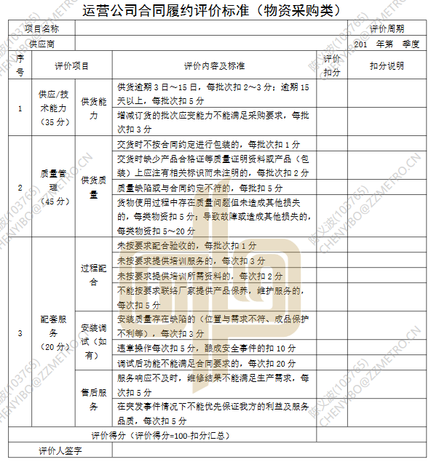
一、供应商履约管理相关制度要求
（三）履约评价的评价形式、周期
日常履约评价以季度为评价周期。
专项履约评价以季度为评价周期。
最终履约评价在单个合同执行完毕、且在合同结算流程之前进行。每份合同评价一次。
（四）履约评价标准
日常履约评价标准和专项履约评价实行综合评分制，基准分为100分。
根据具体合同类型参照本办法合同履约评价标准模板进行评价。
原则上同一主办部门主办的同类合同应采用同一评价标准。

Slide 5
一、供应商履约管理相关制度要求
（五）最终履约评价
主办部门在在单个合同执行完毕、且在合同终止流程之前进行最终履约评价，按照最终履约评价标准编制评价报告，评价报告将是合同结算流程的归档材料之一。
（六）履约评价结果应用
合同期内履约评价得分可以作为合同续签的依据。
为强化履约评价结果的应用，加强供应商信用信息管理，促进公司内部供应商信息的公开和共享， 保证合同双方诚信、稳定地合作，公司建立供应商信用体系。

Slide 6
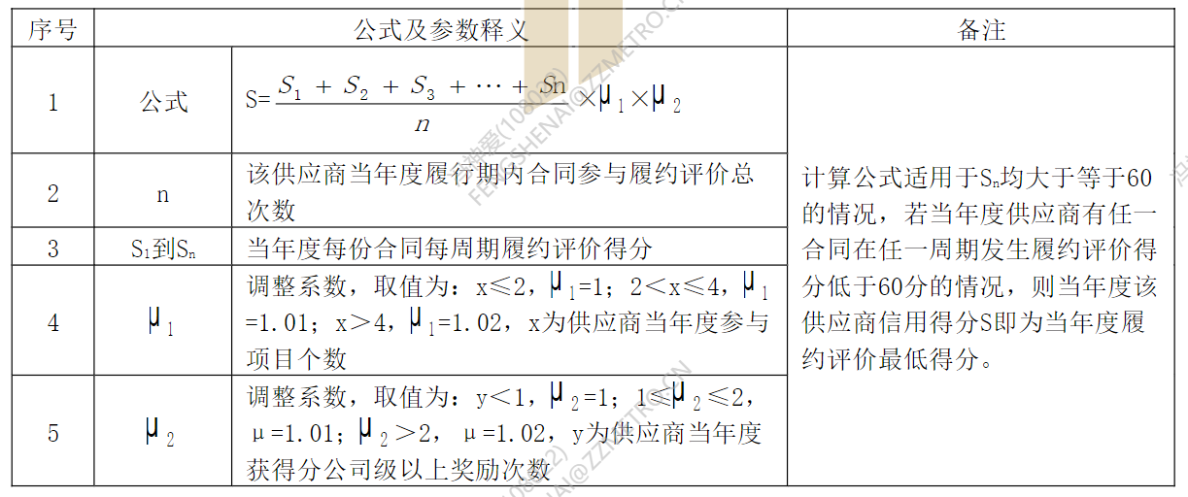
一、供应商履约管理相关制度要求
（七）信用得分的计算方式

Slide 7
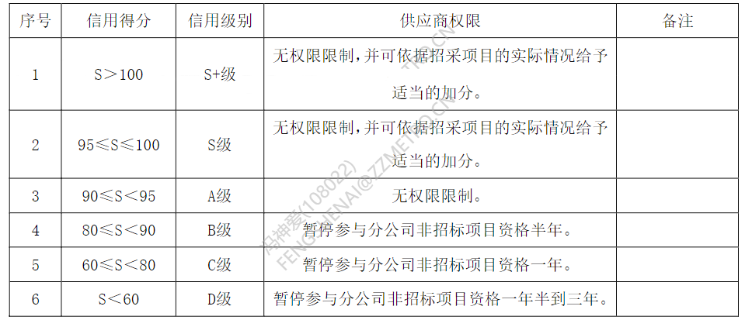
一、供应商履约管理相关制度要求
（八）信用等级的划分及限制条件
注：年度信用等级为B、C、D级的，列入黑名单管理

Slide 8
一、供应商履约管理相关制度要求
（九）供应商参与非招标项目资格权限标准
1.S 级及以上供应商的参与公司非招标项目资格权限标准为：无权限限制，并可依据招采项目的 实际情况给予适当的加分。
2.A级供应商的参与公司非招标项目资格权限标准为：无权限限制。
3.黑名单供应商参与公司非招标项目资格权限标准如下(同时发生2种及以上情形的，按照限制期限最长的执行）
限制参与公司非招标项目资格半年的情形
年度信用等级评价为B 级
限制参与公司非招标项目资格一年的情形
年度信用等级评价为C 级
限制参与公司非招标项目资格一年半的情形
年度信用等级评价为D 级
获取项目中选资格无正当理由拒不签订合同的

Slide 9
一、供应商履约管理相关制度要求
（九）供应商参与非招标项目资格权限标准
限制参与公司非招标项目资格两年的情形
1)项目参与过程中以他人名义报价、串通报价的；
2)以弄虚作假、行贿或其它违法形式谋取中选资格的；
3)采取不正当手段诋毁、排挤其他供应商的；
4)签订合同后拒不履行合同的；
项目质量存在缺陷的经整改无效(造成后果)或返工费用巨大，降标准使用的。
在签订合同、履行合同过程中，存在弄虚作假、行贿或其它违法情形的。

Slide 10
一、供应商履约管理相关制度要求
（九）供应商参与非招标项目资格权限标准
限制参与公司非招标项目资格三年的情形
供应商处于责令停产、停业、投标资格取消状态的；
供应商被列入失信被执行人名单、重大税收违法案件当事人名单或政府采购严重违法失信行为记 录名单等相关不良企业名单的；
依据公司相关方安全管理，相关方(供应商)连续两年安全评价结果为差的情形。
合同双方协商无果，供应商单方面终止合同的；
违反合同要求，将承包的项目转包或分包的；
因供应商责任对公司形象造成严重负面社会影响的。
4.限制参与公司非招标项目资格的起始时间要求为：
有明确不良履约行为的，以《供应商不良行为认定表》签署之日为起始日期；
无明确不良履约行为的，以供应商年度信用等级发布之日为起始日期。

Slide 11
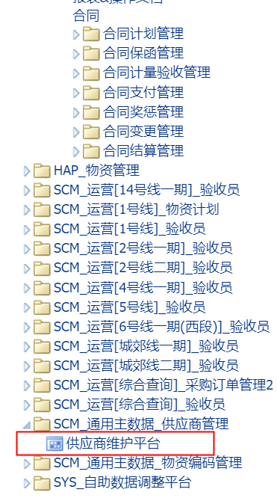
二、系统操作实务
（一）系统内供应商录入与导入
1.点击新建。
2.录入关键信息，包括但不限于供应商名称、营业执照号、注册资金等。
3.维护地址及银行账号信息。
4.提交审批。
5.系统审批完成后，重新进入，点击导入。

Slide 12
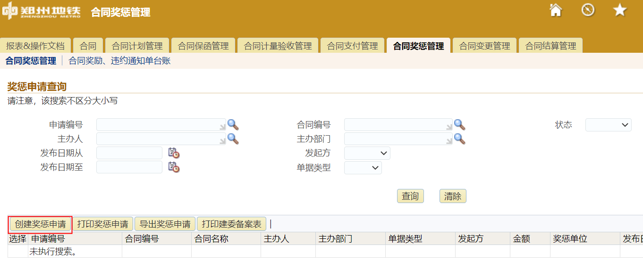
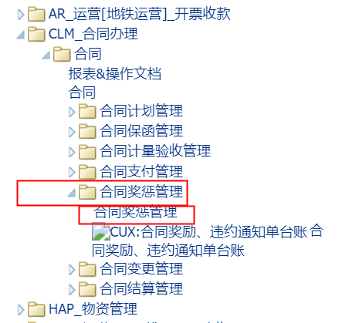
二、系统操作实务
（二）系统内奖惩录入

Slide 13
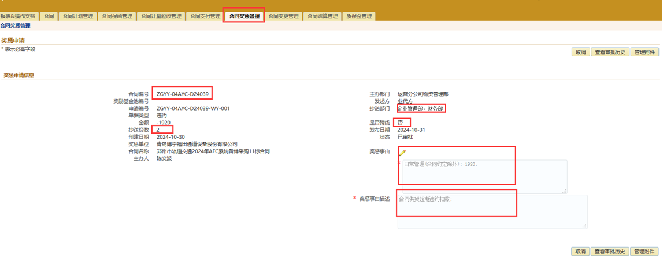
二、系统操作实务
（二）系统内奖惩录入

